Slide 1
自然言語処理技術 を使用した 楽曲検索システム 『音楽の隠れ家』

Slide 2
目次
1. 楽曲検索システム『音楽の隠れ家』
P5
概要
2. システムの特徴
P8
3. 使用言語、環境、作成期間
P9
4. TFIDFによる楽曲検索システム
P11
機能詳細
5. エルボー法による楽曲分類
P12
6. SimCSEによる歌詞の類似度
P13
まとめ
7. まとめ
P14

Slide 3
概要

Slide 4
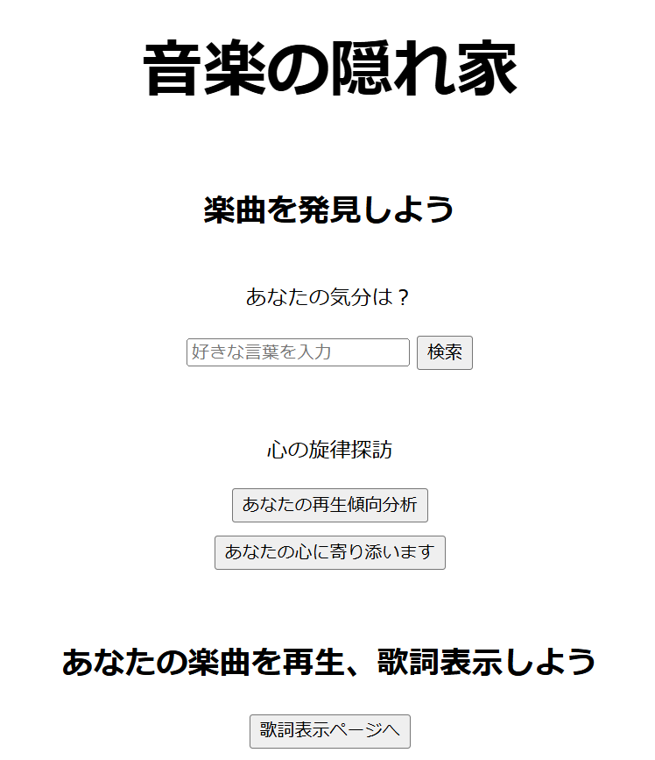
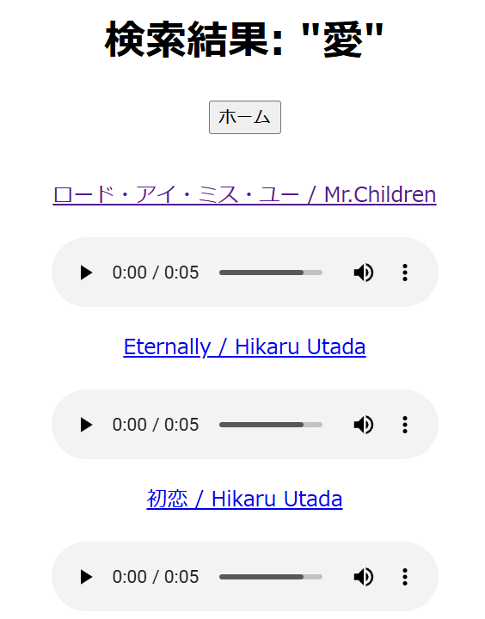
1. 楽曲検索システム『音楽の隠れ家』 (1)
好きな言葉を入力 TFIDF法を使って言葉の重要度で 楽曲検索 | 検索結果 検索した単語が歌詞の中の重要度の高い位置付けとなっている楽曲を表示

Slide 5
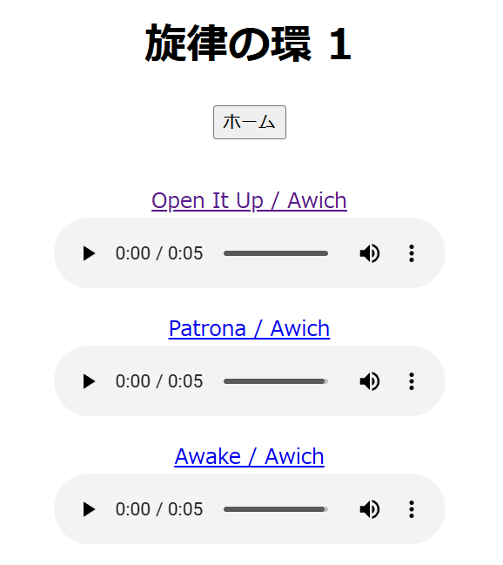
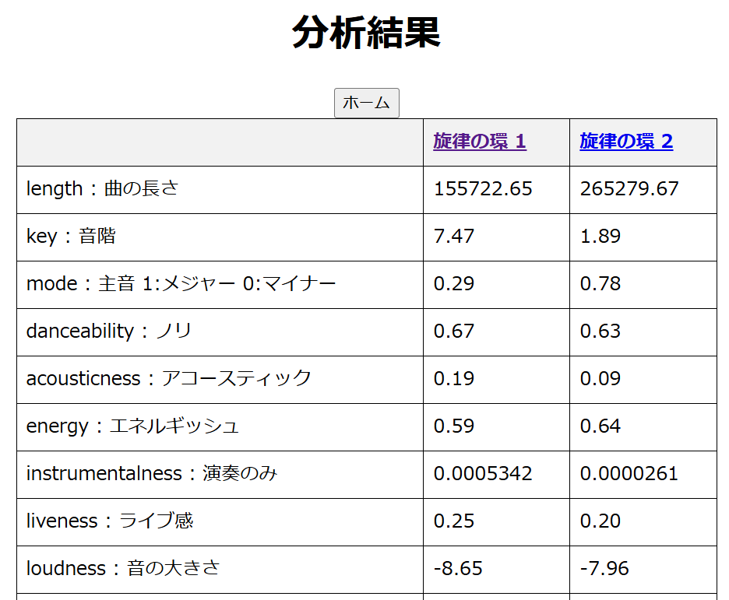
1. 楽曲検索システム『音楽の隠れ家』 (2)
「再生傾向分析」 エルボー法+k-means法を用いて再生履歴データからレコメンド | 分析結果 再生履歴からユーザーの聴く曲の特徴をグループ分け グループ名は「旋律の環」 | おすすめ 左図の「旋律の環」を押すと、各グループ内のデータと似た傾向にある曲を掲載

Slide 6
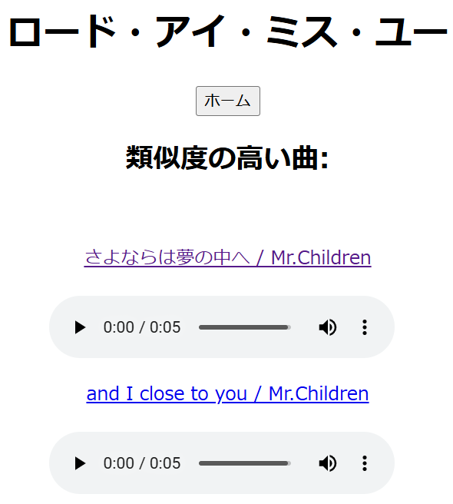
1. 楽曲検索システム『音楽の隠れ家』 (3)
各ページの曲名リンクをクリック 歌詞の類似度で検索 SimCSEモデルからFAISSによる演算 | 類似性の高い曲が表示される

Slide 7
「音楽の隠れ家」の特徴は独自性を持った検索システム
 | 音楽の隠れ家 | 既存の 音楽サブスク
検索項目 | 言葉の重要度 | アーティスト 曲名
レコメンド機能 | 歌詞の類似性 曲調＋歌詞感情 | 曲調
・新たな音楽の発見
・言葉によって曲のテーマが明確化によりプレイリスト作成が簡易的に
・より精度の高いレコメンドが実現
・マーケティング戦略の立案
Notes:
システムの特徴として、従来の方法に人間が最も明確に伝えられる手段である言語情報として、「歌詞」という視点を加えることで、より楽曲情報を明確化できることにあります。リスナーにとっては検索の幅が広がり、ビジネス的にはマーケティングに役立つと考えられます。
補足
アーティストは演奏と歌詞を一体化させて一つの曲として世に出しているので、ある楽曲から読み取れる情報として歌詞を扱うことはアーティストが世に伝えるメッセージとして最も有力なものの一つとなる。歌詞は曲を解釈している、という意図。

Slide 8
3. 使用言語、環境、作成期間
言語、ライブラリ | 開発環境 | 作成期間
Python ・機械学習：Pytorch ・Webアプリ：Flask HTML, CSS，Javascript, C | Google Colaboratory （機械学習部分） VSCode（アプリ部分） | ６ヶ月 ・学習２ヶ月 ・作成＋スライド４ヶ月

Slide 9
機能詳細

Slide 10
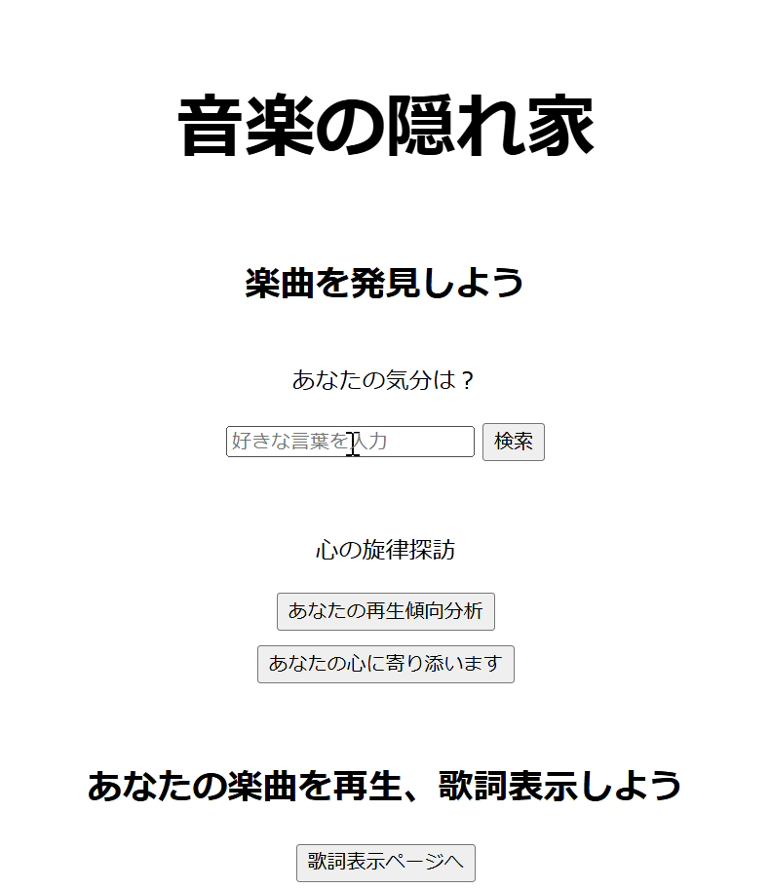
4. TFIDFによる楽曲検索システム
検索の流れ
曖昧な歌詞などの記憶
自分の気分 などを検索
検索語が各楽曲の歌詞にとってどれだけ重要語かTFIDF値で照合される
検索語のTFIDF値が高い楽曲を掲載される

Slide 11
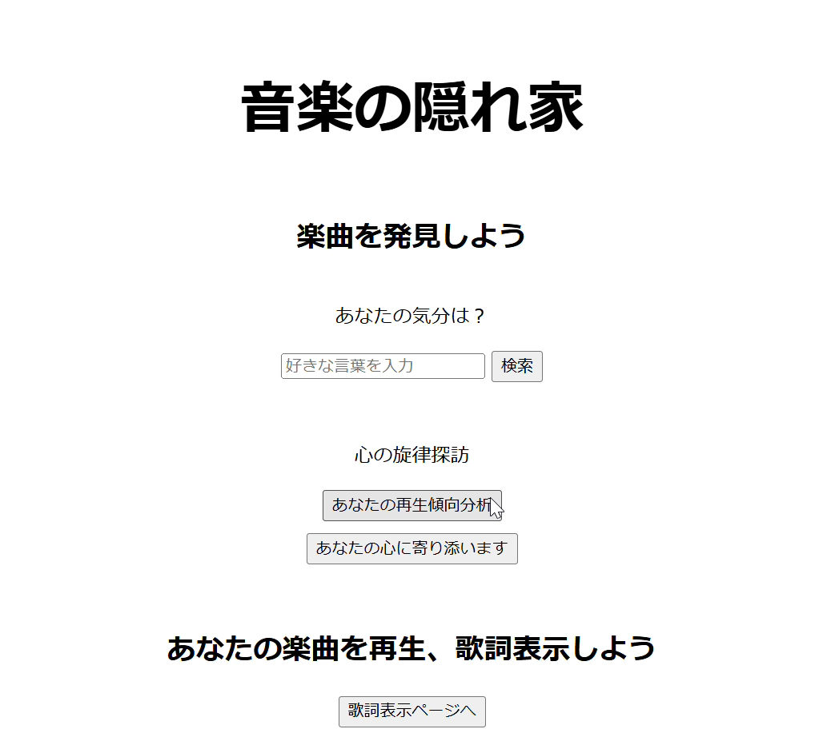
6. エルボー法による楽曲分類
検索の流れ
分類ボタンを押すと、
履歴データから楽曲を分類、
各特徴の平均値を掲載
分類項目名がリンク
押すと数値データに近い曲調、歌詞感情を特徴とする楽曲を掲載

Slide 12
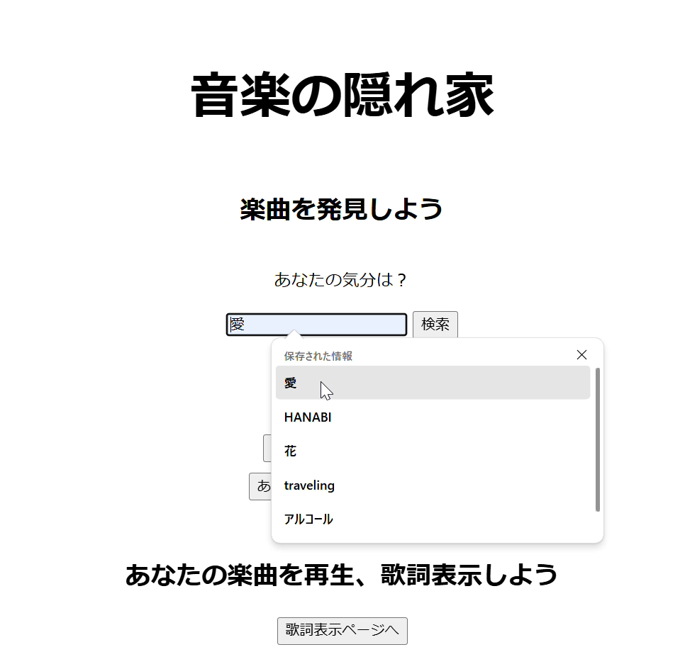
5. SimCSEモデルによる歌詞の類似度
検索の流れ
各ページの楽曲名（リンク）をクリック
クリックした曲の歌詞と類似している楽曲を掲載
ページB
ページA
歌詞の類似度ページ

Slide 13
まとめ

Slide 14
7. まとめ
このアプリは、歌詞の分析データを加えて分析することでリスナーが求める楽曲をより正確に推薦することを目指して考案したものである。
キーワードからの検索、再生履歴からのレコメンドの２つのアプローチでシステムを作ることができた。

Slide 15
7.工夫した点
コードについて、関数を見やすい単位でまとめた（メンテナンス性）。
文章生成コードの作り方。文法の正しさの判定の仕方。
楽曲分類の際の分類基準をwebサイトに載せた、裏で計算をするときは偏りが起きないように正規化した。

Slide 16
7.苦労した点
データ拡張の目的で、文法的に自然な文章を作るためのコードについて、厳しく判定する工夫＋メモリの管理の工夫
感情分類について精度を上げるのが大変だった、実験回数が多くなった。

Slide 17
7. 今後の技術的施策（検索システム編）
画面のデザインを改善、人気不人気のON/OFFボタン追加。
検索システムについて歌詞内の単語の類義語でも検索できるようにする。共起行列を増大させる。
複数ユーザーを作り、協調フィルタリングなども用いる

Slide 18
7. 今後の技術的施策（機械学習編）
基数でクラス分けをする。または28の感情で多値分類を行う。
文章データ拡張方法を変える。
（外注で増やす、GPTによる類似文、長文化など）

Slide 19
7.ビジネス活用
小売り：商品のレコメンドなど
エンタメ：映画のレビュー
医療：患者の心情
スポーツ：コーチングと選手のモチベーション
Notes:
今回の機能はテーブルデータを使うものと共通点が多いのは確かですが、中でも明確なのは映画などのエンタメ系のレビュー、患者の心情と治療法の選択、スポーツ選手のパフォーマンス等も測れると思われます。

Slide 20
ご清聴ありがとうございました！

Slide 21
Appendix

Slide 22
画面推移図（詳しくは別ファイルのシステム構成図）
resultaudio.html
重要語検索結果を掲載
歌詞の類似度が近い楽曲掲載
indexhigh.html
clusters.html
song.html
トップ画面
（検索バー、レコメンドボタン）
鑑賞済み楽曲の特徴
cluster_n.html
楽曲を種別で掲載
timeseries.html
聴きたい楽曲の順を予測

Slide 23
用語
自然言語処理:
自然言語をコンピュータに処理させる一連の技術[1]
LLM（大規模言語モデル）:
膨大なテキストデータと高度なディープラーニング技術を用いて構築された、自然言語処理の技術
タスク：テキスト分類や感情分析、情報抽出、文章要約、テキスト生成、質問応答など [2]
例）BERT, PaLM, GPT-4など
[1] https://www.skillupai.com/blog/tech/nlp/
[2] https://www.nec-solutioninnovators.co.jp/sp/contents/column/20240229_llm.html

Slide 24
目次
1. 検索機能
P25
さらに詳細な説明
2. 歌詞の類似度
P33
3. 楽曲分類
P41
4. LSTMを用いた時系列予測
P50
残りの機能
5. カスタムファイルによる再生
P52
6. Whisperによる5.の歌詞表示
P53
まとめ
7. まとめ
P54

Slide 25
検索機能：歌詞の形態素解析
形態素解析とは：
辞書より単語の品詞情報で文字列を分けること
（例）私(代名詞)/は（副助詞）/台所(名詞)/で(助詞)/料理（名詞）/し(動詞)/ます（助動詞）
解析器：SudachiPy
選定理由：
実験結果、多少英語が混ざっていても文法的に正しく解析出来ていて、歌詞の解析に合っていた。
MeCabだとバージョンが合わなかった
Notes:
アーティストを増やしたときは速度が影響してくるので別にTFIDF行列を保存

Slide 26
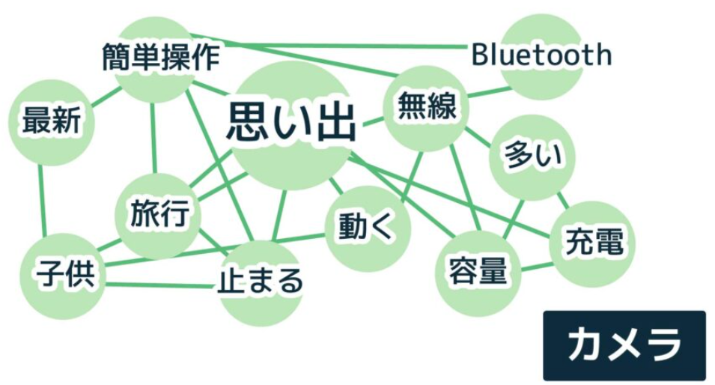
用語(検索機能)：共起関係とは
文章中の単語aとbが同時に現れた時、aとbは共起関係にある
事例
マーケティング、文献調査、ソーシャルメディア分析、
共起ネットワーク（右図）
図：https://jitera.com/ja/insights/47359

Slide 27
検索機能：共起関係の記録
共起行列の生成
歌詞情報を全てcsvファイルに記録し、単語をカウント
共起関係の例）セリとナズナを食べた。
一文にセリがあるとナズナも入っている→共起カウント１
word1 | セリ | ゴギョウ | ホトケノザ | スズシロ
word2 | ナズナ | ハコベラ | スズナ | これぞ七草
count | １ | ２ | ３ | ４

Slide 28
用語(検索機能)： TFIDF値とは
文章の中の特定の単語の重要度
定義： TF値・IDF値
TF値：単語が文書内でどれだけ頻繁に出現するか
IDF値：単語が全体の文書集合内でどれだけ珍しいか
 | セリ | ナズナ | ゴギョウ | ハコベラ | ホトケノザ | スズナ | スズシロ
文書1 | 0.3 | 0.2 | 0 | 0 | 0 | 0 | 0
文書2 | 0 | 0 | 0.2 | 0 | 0.3 | 0 | 0

Slide 29
検索機能：画面推移図
resultaudio.html
重要語検索結果を掲載
歌詞の類似度が近い楽曲掲載
indexhigh.html
clusters.html
song.html
トップ画面
（検索バー、レコメンドボタン）
cluster_n.html
timeseries.html

Slide 30

検索機能：キーワード拡張
resultaudio.html
検索バーに入力すると関連度の高い単語を一緒に検索。
（Appendix参照）
部長
本田
両さん
中川
寺井
日暮 熟睡男
麗子

Slide 31
検索機能：検索
resultaudio.html
検索ワードが歌詞の中の重要性の高い（TFIDF値の大きい）かを計算（複数存在する場合はTFIDF値の合計）
歌詞の長さを考慮
/ 6
文書の中の検索ワード重要が高い順
1.1 / 6 | 文書１
0.6 / 7 | 文書３
0.5 /8 | 文書２
検索ワード
両さん
部長
中川
麗子
文書１ | 両さん | は | 部長 | に | 怒られ | た
 | 0.6 | 0.1 | 0.5 | 0.1 | 0.7 | 0.1
/ 8
文書２ | 両さん | は | 業務中 | に | プラモ | を | 作っ | た
 | 0.5 | 0.1 | 0.4 | 0.1 | 0.7 | 0.1 | 0.1 | 0.1
文書３ | 両さん | は | 寿司 | を | 味見 | し | た
 | 0.6 | 0.1 | 0.5 | 0.1 | 0.7 | 0.1 | 0.1
/ 7

Slide 32
検索機能：遷移図
song.html
検索機能１、resultsaudio.html
ホーム画面、indexhigh.html
検索機能2、song.html
TFIDF値の高い順、10曲
１夜空
２昆虫
３地球
↑曲名
cos類似度順、10曲
１宇宙
２月
３星
↑曲名
🔍誘蛾灯
公園、
夜、蛾
同時検索
クリック
クリック
単語の
重要度が高いと判定された！
TFIDFを確認
楽曲「夜空」の歌詞の
cos類似度計算
検索機能2、song.html

Slide 33
用語(類似度)
トークナイズ（Huggingfaceで言う）：形態素解析を行い、テキストをトークン（単語やサブワードなど）に分割し、それをベクトルに変換すること。
バッチ処理：機械学習（特にディープラーニング）において、メモリの効率化と学習の安定性向上のためにデータを複数の小さなグループ（バッチ）に分けて処理すること。

Slide 34
用語(類似度)： SimCSEについて
song.html
SimCSEを用いた文埋め込み
SimCSE：文埋め込みを生成するためのモデル
メリット： BERTの異方性を解消
異方性：異なる単語や文が似たような埋め込みを持つことがあり、これが検索精度の低下につながる
教師なしモデルも存在

Slide 35
用語(類似度)：文埋め込みとは
song.html
自然言語の単語などにベクトルを与える
同じ階層の要素すべて（Word Embeddingなら単語すべて）が同空間内で、常に同じ次元数のベクトルで表現
文脈に沿ったもの、類似性の高い単語を近くにマッピング
メリット：低次元で密、効率的な計算
類似
相違

Slide 36
類似度：日本版SimCSEの作成
song.html
教師ありデータ生成
JSNLI 前提１
JSNLI 仮説１
含意 [1,3…]
JSNLI 前提２
JSNLI 仮説２
矛盾[2,…
JSNLI 前提３
分類の学習で
ベクトル生成
JSNLI 仮説３

Slide 37
類似度：日本版SimCSEの作成２
song.html
エンコーダー
Tanh(x)
JSTS
コサイン
類似度
Tohoku-nlp /bert-base-japanese-v3
モデル
スピアマン
教師あり
対照学習
検証
比較
SimCSE
含意、矛盾データ
トークナイズ
スピアマンの順位相関係数: 0.812

Slide 38
Appendix(類似度)：FAISSとは
song.html
大規模なデータセットに対する高速な近似最近傍検索ライブラリ
一般的なテキストの文字列検索：文字列そのものを検索
類似検索：似たテキストを検索
文字列に特化した物でなく、画像などで近似値を求める際にも使われ、高速な計算が可能

Slide 39
エルボー法とは
エルボー法は、それぞれのクラスタ内の誤差平方和（SSE）を計算し、クラスター数とそれぞれの誤差平方和の和をプロットして適切なクラスタ数を判断する手法。
エルボー法は、クラスタ数を決める強い理由がないときや、データに対する知見が少ないときに役に立つ。今回は動的に変化してしまう履歴データで細かな知見を得ること自体が目的ではなく、速い動作で適切なグループ数に分けること自体が目的なので使った。

Slide 40
エルボー法とは
エルボー法は、それぞれのクラスタ内の誤差平方和（SSE）を計算し、クラスター数とそれぞれの誤差平方和の和をプロットして適切なクラスタ数を判断する手法。
エルボー法は、クラスタ数を決める強い理由がないときや、データに対する知見が少ないときに役に立つ。今回は動的に変化してしまう履歴データで細かな知見を得ること自体が目的ではなく速い動作で適切なグループ数に分けること自体が目的なので使った。

Slide 41
類似度：歌詞の類似度
song.html
SimCSEの文埋め込み（作成過程はAppendix）
メリット： BERTの異なる単語が似たベクトルを持つ問題を解消
FAISSによる近似最近傍探索
メリット：高速な計算が可能
文ベクトル
類似度計算
SimCSE
FAISS
歌詞
掲載

Slide 42
類似度：遷移図
検索機能１、resultsaudio.html
ホーム画面、indexhigh.html
検索機能2、song.html
TFIDF値の高い順、10曲
１夜空
２昆虫
３地球
↑曲名
歌詞の類似度順、10曲
１宇宙
２月
３星
↑曲名
🔍誘蛾灯
公園、
夜、蛾
同時検索
クリック
クリック
TFIDFを確認
楽曲「夜空」の歌詞の
類似度計算
検索機能2、song.html

Slide 43
楽曲分類：画面推移図
resultaudio.html
歌詞の類似度が近い楽曲掲載
indexhigh.html
clusters.html
song.html
トップ画面
（検索バー、レコメンドボタン）
鑑賞済み楽曲の特徴
cluster_n.html
楽曲を種別で掲載
timeseries.html

Slide 44
楽曲分類：データ拡張１
Cluster
.html
Sqlite3
wordnet
BERT
FAISS
形態素解析
マスキング
類義語で絞る
文
類似度
計算
フィルタリング
確信度の高い
単語生成
原形を
辞書
で照合
文生成
完成！

Slide 45
楽曲分類：データ拡張２
Cluster
.html
私は東京でケーキを食べた後服を買った
[MASK]は東京でケーキを食べた後服を買った
私は[MASK]でケーキを食べた後服を買った
A1
A2
A3
3*3*…文生成！
A
B1
B2
B3
B
Notes:
手動では類義語の活用形から終止形を辿って類義語を探すということが無理だった（機械学習でないのなら手動ですべてやる必要があると考えた）。この時点では穴を埋めるための確信度の高い単語を生成。つまり文章全体の意味は別のものになる可能性がある

Slide 46
楽曲分類：LLMによる学習１
Cluster
.html
使用モデル：
選定理由：tohokuモデルの改良系で、歌詞のほとんどは今回日本語、wikiデータなので簡単な英語にも対応、異方性の解消
Train
形態素解析
トークン
＋予測
学習
Wrime
Dev
予測
データ
Test
歌詞データ
Spotify API

Slide 47
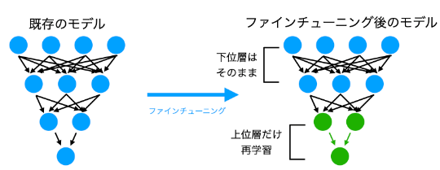
楽曲分類：LLMによる学習２（分類モデル、不採用）
Cluster
.html
Tohokuv3
LSTM
CNN
Wrime
図： https://zero2one.jp/ai-word/finetuning/
感情強度を[0,1,2,3]の強度で表す
F1:最大値0.935、最小値0.738
Accuracy：最大値0.954、最小値0.771
データ拡張をしたら精度が上がった。クリーニングは補助記号をすべて消したら精度が下がった。
重みの差があまりにも大きすぎる場合精度が下がる傾向にあった。

Slide 48
楽曲分類：LLMによる学習３（回帰モデル、採用）
Cluster
.html
Tohokuv3
Wrime
図： https://zero2one.jp/ai-word/finetuning/
感情強度を連続的に表す
MAE:0.220 R2:0.766
単純なモデルが最も精度が高かった

Slide 49
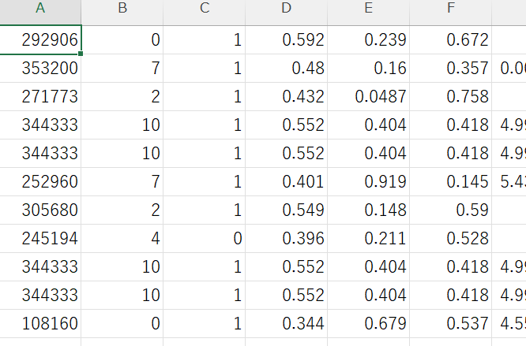
楽曲分類：クラスターの遷移図
Cluster
.html
履歴データ
clusters.html
データの平均値
・データを履歴に保存
・エルボー法による分類数の自動計算
・標準化、PCA （サイト掲載時は逆変換）
・その他特徴量エンジニアリング

Slide 50
楽曲分類：楽曲分類の遷移図１
Cluster
.html
indexhigh.html
clusters.html
Cluster_n.html
旋律の環1
特徴量の平均値
旋律の環１
類似上位10曲
履歴読み込み
あなたの再生傾向分析
旋律の環２特徴量
旋律の環２類似
旋律の環３特徴量
旋律の環３
類似
分類数最適化
（エルボー法）

Slide 51
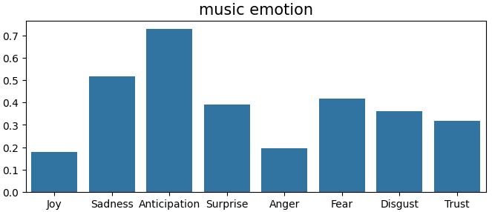
楽曲分類：感情分析の一例
Cluster
.html
感情強度
期待、悲しみが大きい

Slide 52
LSTMでの予測：画面推移図
resultaudio.html
歌詞の類似度が近い楽曲掲載
indexhigh.html
clusters.html
song.html
トップ画面
（検索バー、レコメンドボタン）
cluster_n.html
timeseries.html
聴きたい楽曲の順を予測

Slide 53
LSTMでの予測： 聴きたい楽曲の順を予測
timeseries
実演
履歴データ更新
ファイン
チューニング
＋特徴推論
モデル構築、
履歴データから
初期訓練
次に聴きたい
音楽を予測, 掲載
（cos類似度）
indexhigh.html
timeseries.html
履歴読み込み
近似
LSTM

Slide 54
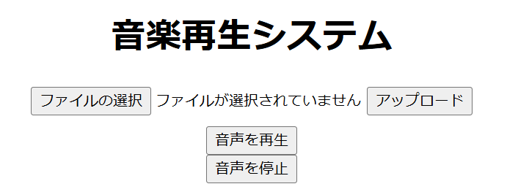
Appendix：OpenALによる立体音響化
HRTFを適用 → 立体音響化
（本来は個人によってHRTFには違いがあるが測ることは困難なため一般的なものを使用）
使い方
音楽ファイル投稿
アップロードを押す
（HRTF処理）
再生ボタンを押す

Slide 55
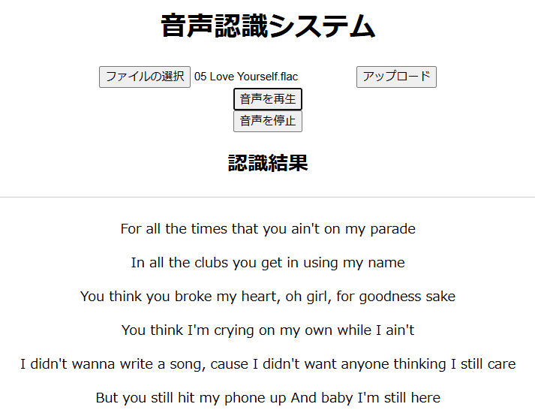
Appendix： Whisperによる歌詞表示
チャンク分割₊Whisper
ファイン
チューニング
楽曲データ収集
モデル完成
サーバーへ
歌詞修正
（今回はデータ数の問題で過学習になってしまったため、whisperモデルそのままを搭載）

Slide 56
7. 今後の技術的施策（時系列レコメンド編）
他のユーザーとのデータも学習して汎用性を上げる。
フィードバックや履歴データに強化学習を適用して
レコメンドの質を上げる。

Slide 57
7. 今後の技術的施策（音声認識編）
歌詞表示について一度読み込んだファイルは保存、
または表示スピードを上げる。
自分の音楽ファイルをハイレゾに近い音質にする機能を搭載。
拡散モデルなどで音響加工。

Slide 58
7.他の業界などでの活用
エンタメ業界：映画やゲームのセリフにより当てはまりの良い
音楽を選定。
語学学習：教え方、教材に対する生徒のレビューを学習。
スポーツ業界：試合、トレーニングでコーチや監督の話した言葉がどれだけ選手や利用者のモチベーションに影響を与えたかを学習。
医療業界：患者の感情、治療に対するレビューを分析、
心理的サポート。関連する病気を検索。

Slide 59
著作権について
歌詞は著作物ではあるが、データ解析に使用する分には問題ない（著作権法30条の4）。
今回の場合は感情分類に使用している。

Slide 60
使用した学習済みモデル、データセット
データセット
Jsnli（SimCSE）：https://huggingface.co/datasets/llm-book/jsnli
JSTS（SimCSE）：https://huggingface.co/datasets/llm-book/JGLUE
Wrime（感情分析）：https://github.com/ids-cv/wrime
SpotifyAPI（感情分析）： https://developer.spotify.com/documentation/web-api
学習済みモデル
tohoku-nlp/bert-base-japanese-v3 （SimCSE,感情分析）：https://huggingface.co/tohoku-nlp/bert-base-japanese-v3
whisper-small(歌詞表示)：
https://huggingface.co/openai/whisper-small

